Slide 1


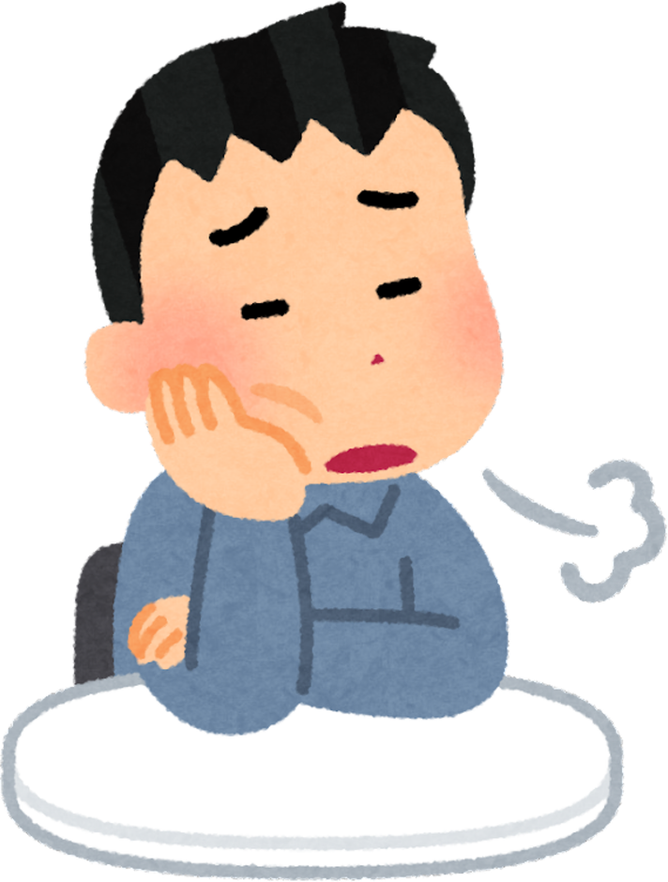
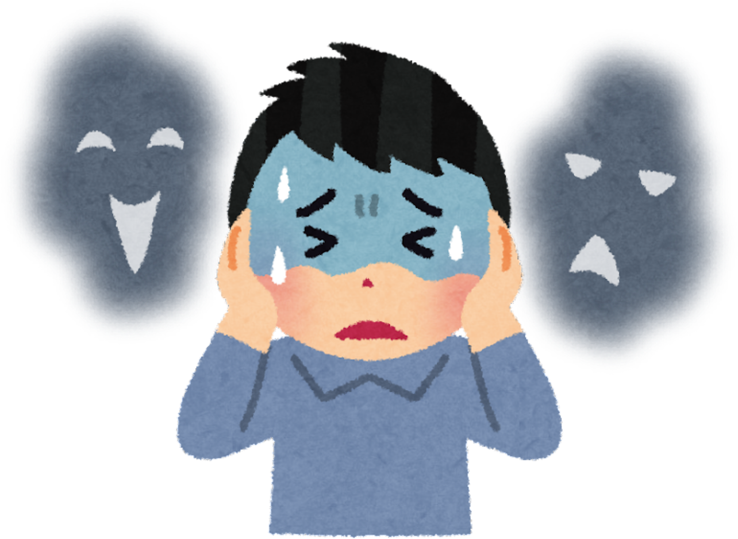
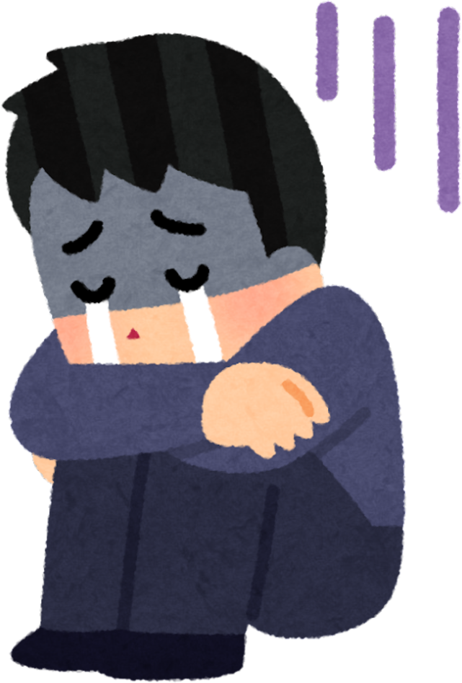

Избери добротата,
не агресията

Slide 2
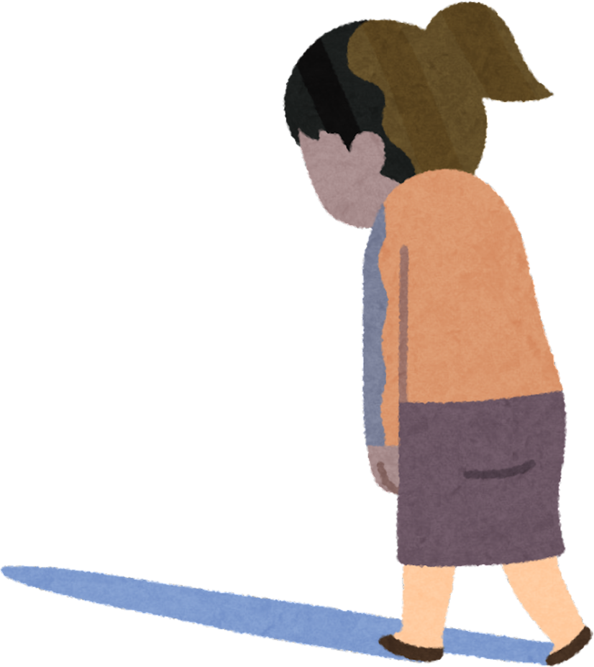
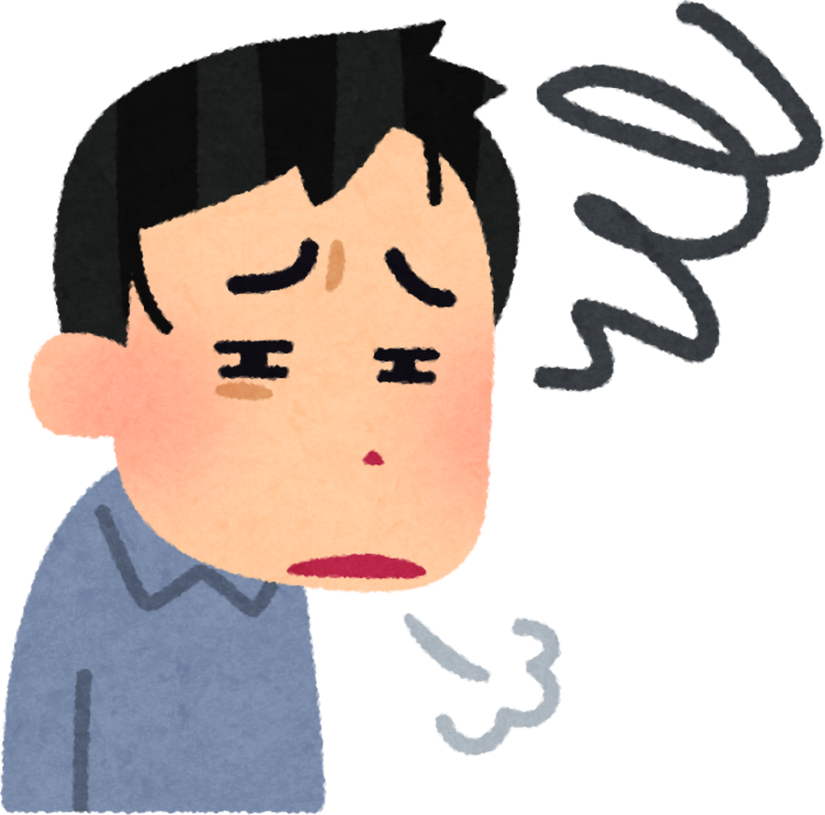
Разбиране на основите на насилието
Насилието може да бъде различно – физическо, вербално, социално или онлайн. Понякога не оставя видими следи, но винаги оставя емоционални рани. В училище това може да повлияе на самочувствието, успеха и настроението на учениците.
Насилието е, когато някой умишлено наранява друг човек. Често това се случва, защото единият има повече сила – физическа, социална или психологическа – и използва тази сила срещу другия. Насилието не е просто спор или кавга. В спора двамата са равни, а при насилието единият е по-слаб и често не може да се защити.

Slide 3
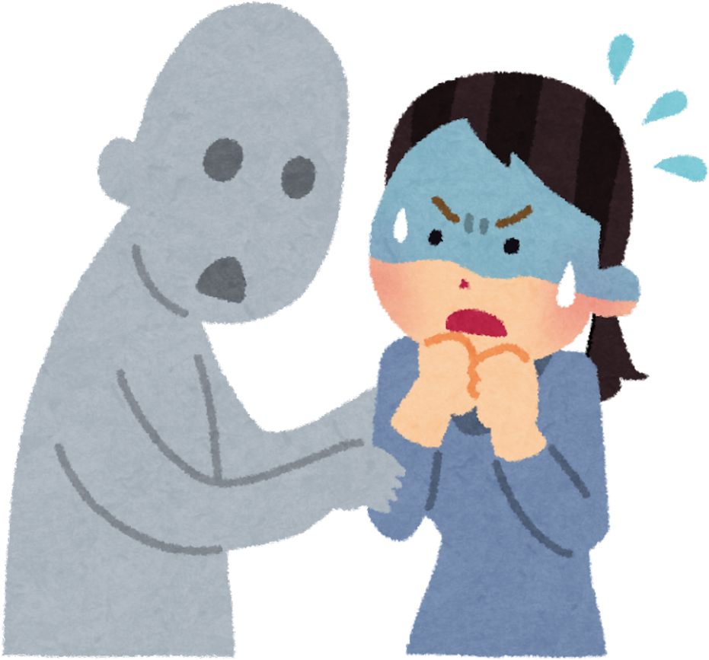
Видове насилие
1.Физическо насилие
Това е, когато някой удря, рита, блъска или щипе друг човек. Може да се повреждат и вещи. Освен болка по тялото, жертвата често се чувства и емоционално наранена.

Slide 4
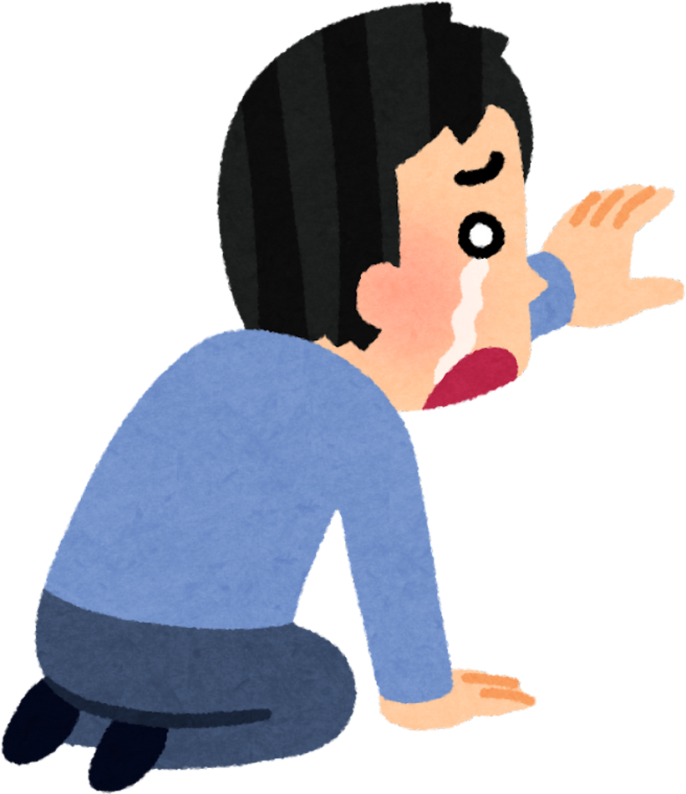
2.Вербално и социално насилие
Това е, когато някой изключва друг човек от групата, разпространява слухове или манипулира приятелства. Жертвата се чувства самотна и нежелана.
Това са обиди, заплахи, подигравки или наричане с обидни имена. Думите могат да наранят дълбоко и да съсипят самочувствието

Slide 5
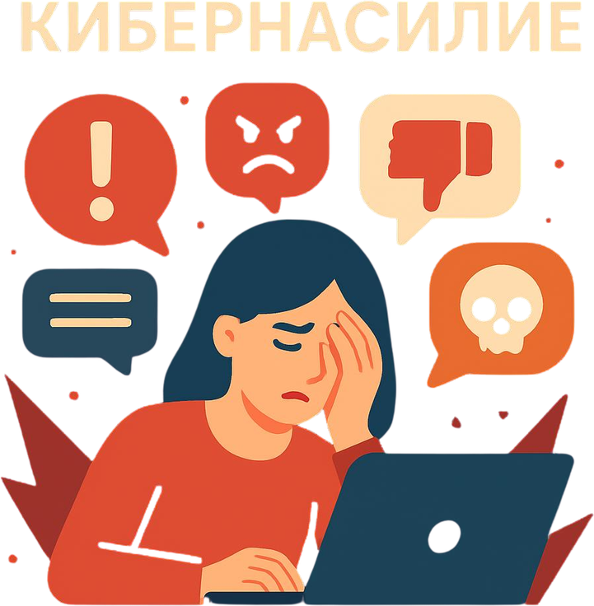
3. Кибернасилие
То се случва онлайн – чрез социални мрежи, чатове или съобщения. Може да включва обидни коментари, публикуване на снимки или разпространяване на слухове. Кибернасилието е опасно, защото се случва по всяко време и може да достигне до много хора.

Slide 6
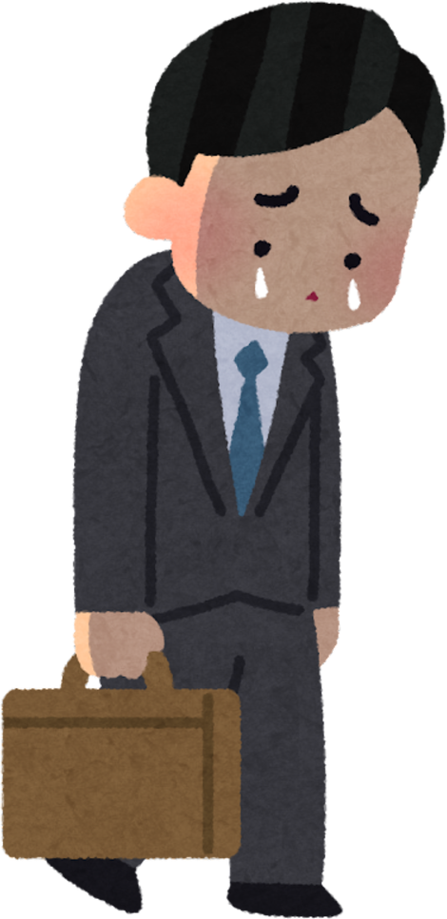
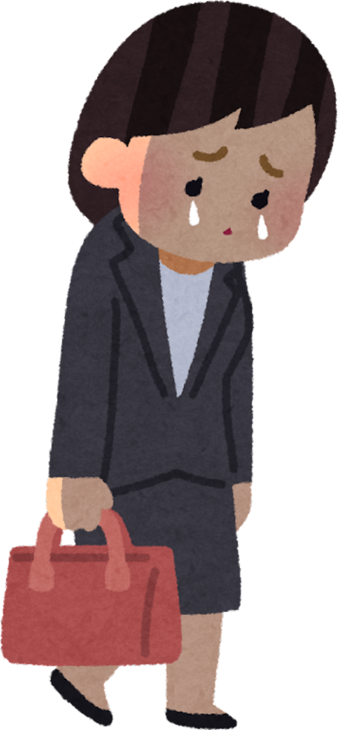
Как да спрем насилието?
1.Образование
Важно е учениците да знаят какво е насилието и какви са последствията. Чрез разговори, кампании и обучения можем да научим хората да уважават другите.
2.Ранна намеса
Учителите и персоналът трябва да знаят как да разпознават признаците на насилие – например промяна в поведението, затваряне в себе си или наранявания. Колкото по-рано се помогне, толкова по-малко ще страда жертвата

Slide 7
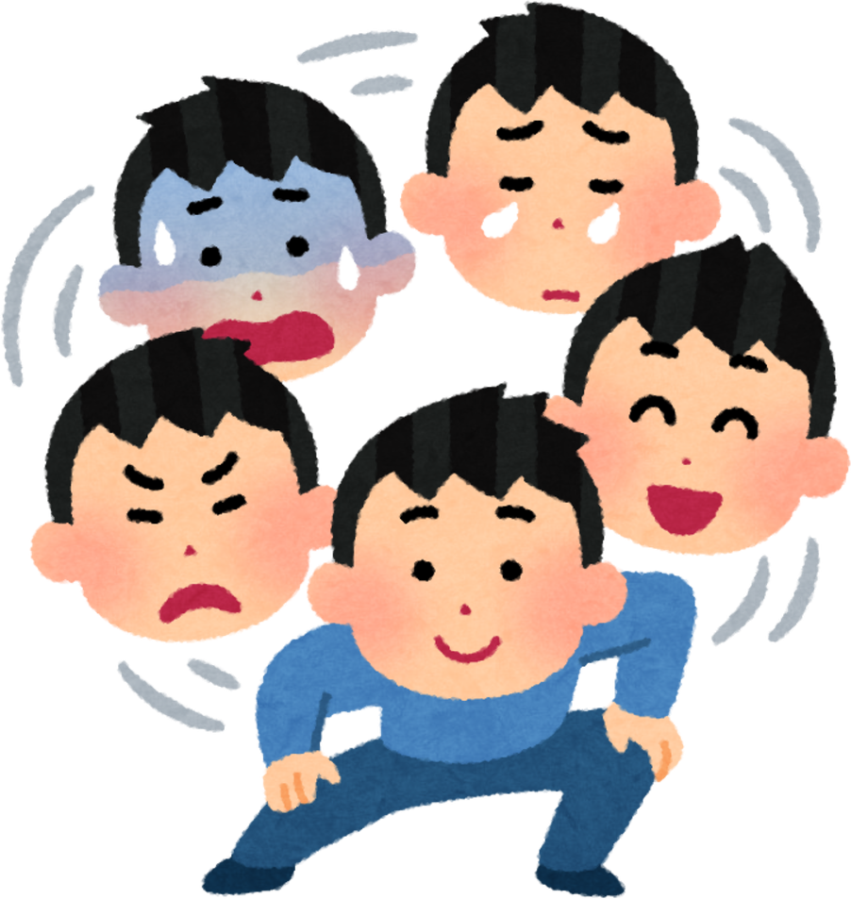
Важно е да защитаваме тези, които не могат сами да се защитят.Ако видим нещо нередно, трябва да кажем на възрастен.Подкрепата от приятел може да даде сила и смелост.Добрите думи могат да помогнат повече, отколкото си мислим.
Когато сме заедно, можем да спрем насилието.
3.Подкрепа
Учениците трябва да могат да споделят проблемите си без страх. Доверието между ученици и учители помага да се спре насилието.Дори ако само наблюдаваме насилие, не трябва да мълчим. Малък жест на подкрепа към жертвата може да направи голяма разлика.

Slide 8

Заключение
Насилието не е „,част от порастването“. Всеки човек заслужава да се чувства безопасно и уважаван. Всички трябва да работим за училище и общество, където добротата и уважението са по-силни от агресията.
Всеки от нас може да помогне – не само като не наранява другите, но и като застане до тези, които страдат, и каже: „Не си сам.“

